Slide 1


Slide 2
ACCIÓN FORMATIVA
DURACIÓN: 20 horas
MODALIDAD: Online
FECHAS y HORARIO:, 10 y 11 de Abril de 9:00 a 14:00 y 15:00 a 17:00 y 12 de Abril de 9:00 a 15:00

Slide 3
CONTENIDOS
Introducción
Operaciones en bases de datos documentales
Índices
Agregation Pipeline
Esquemas en MongoDB
Replicación
Otros aspectos relevantes en MongoDB

Slide 4

PRESENTACIón
NOMBRE Y UBICACIÓN
EXPERIENCIA PREVIA CON BASES DE DATOS
EXPERIENCIA PREVIA CON MONGODB
EXPECTATIVAS DEL CURSO

Slide 5


Slide 6
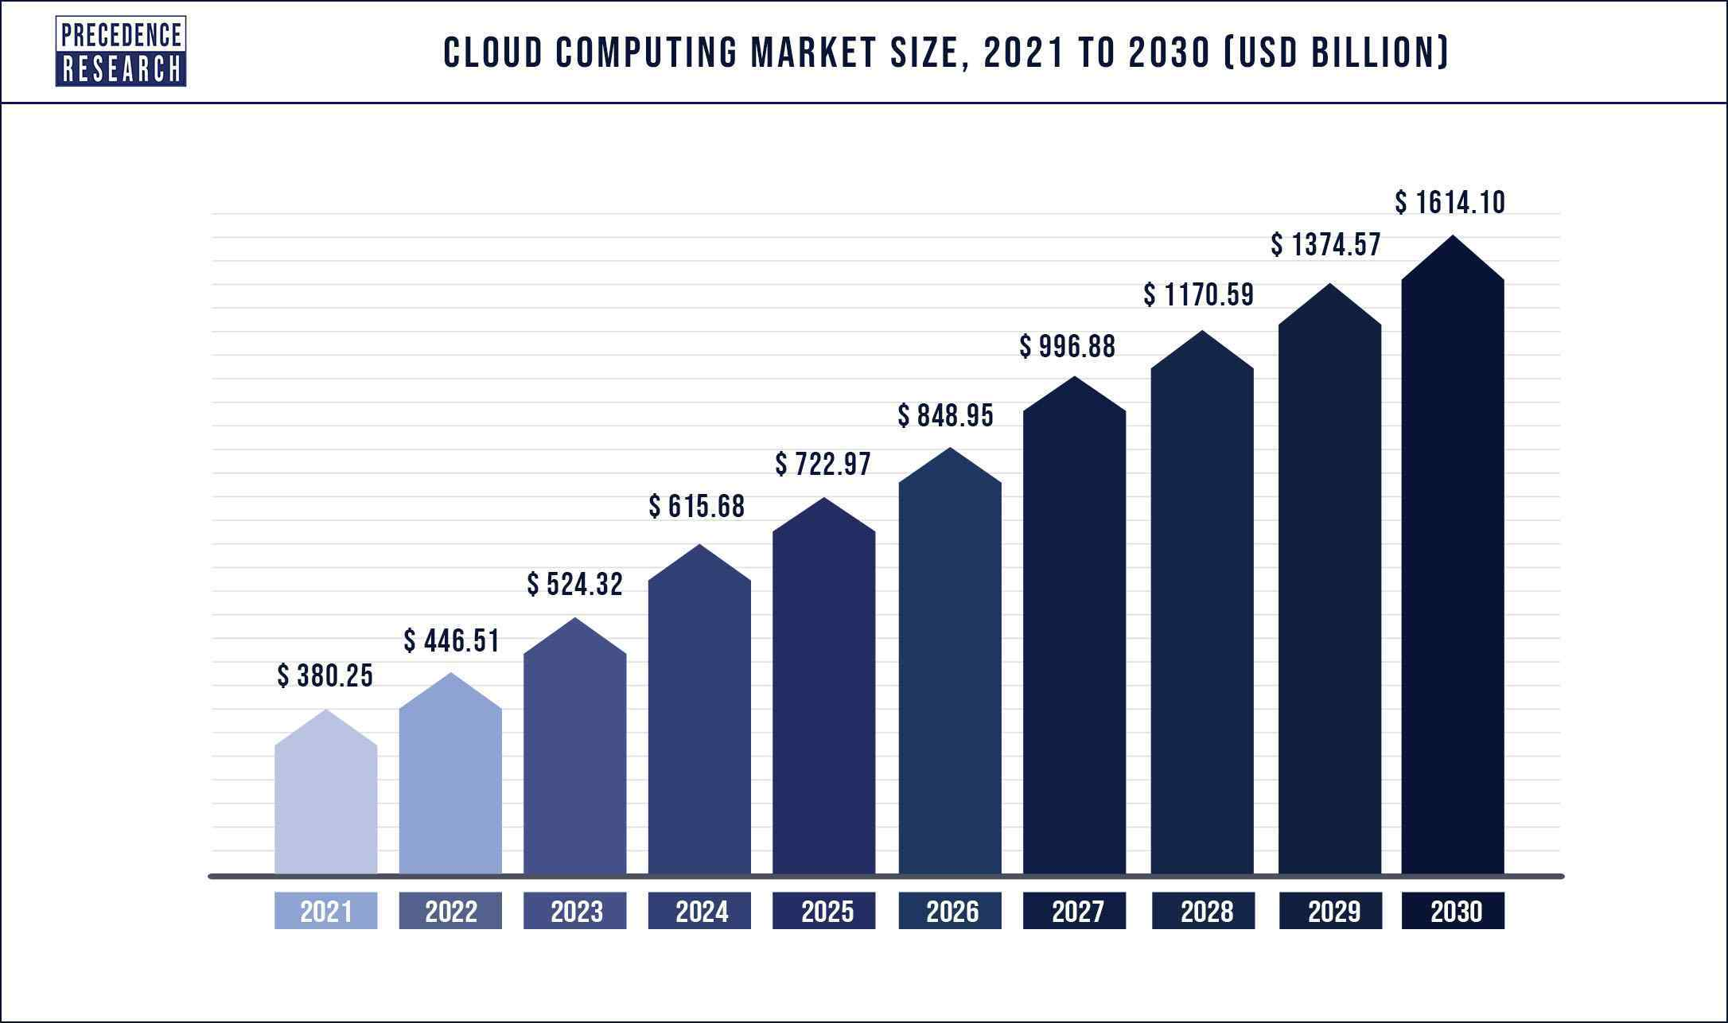
CLOUD COMPUTING

Slide 7
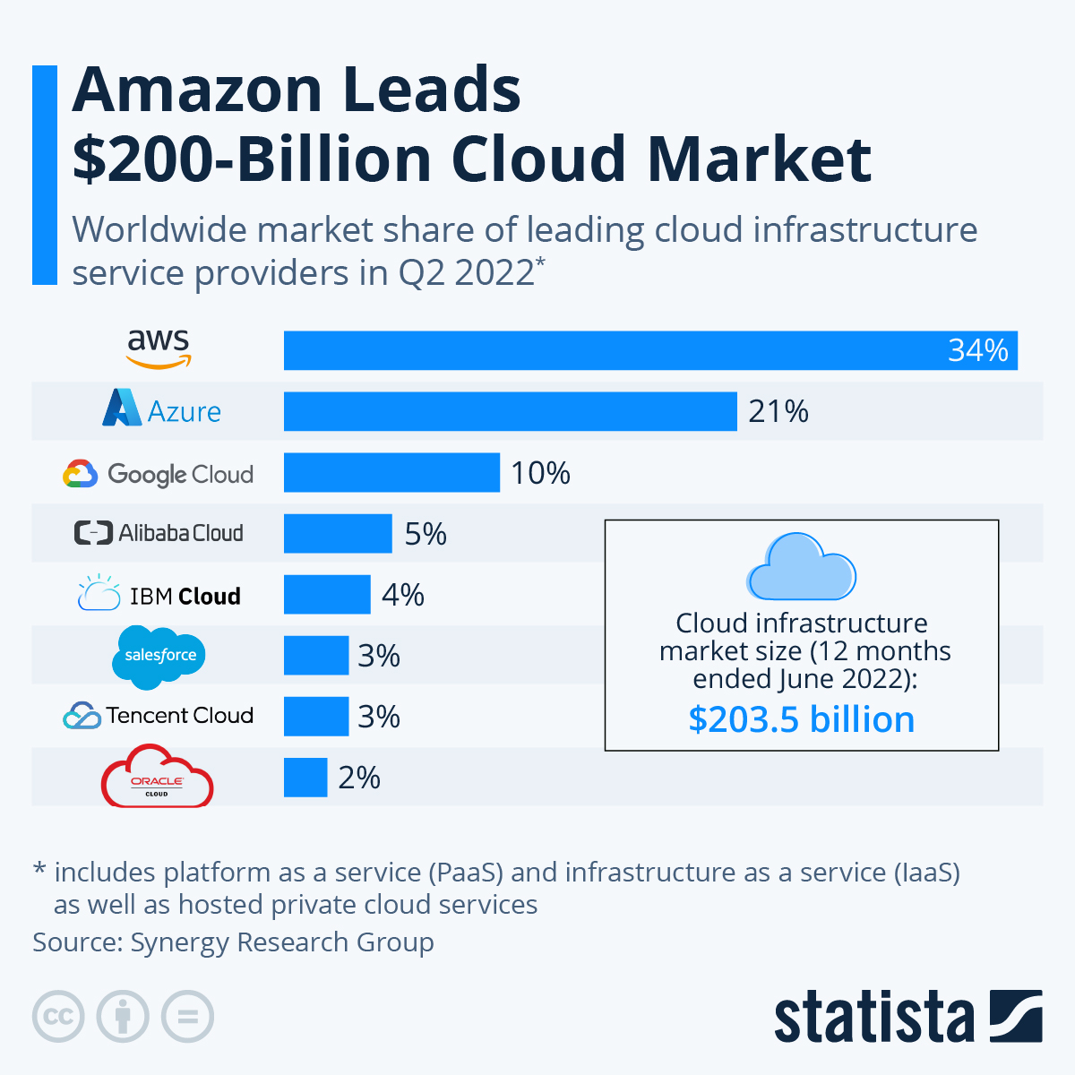

Slide 8


Slide 9
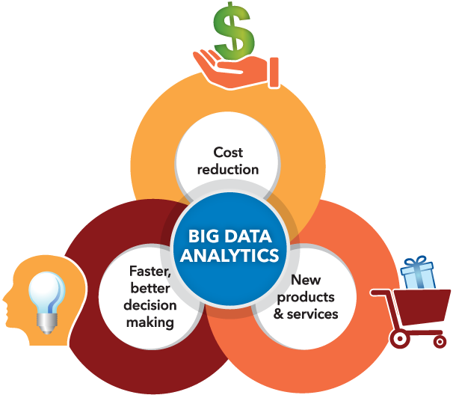

Slide 10
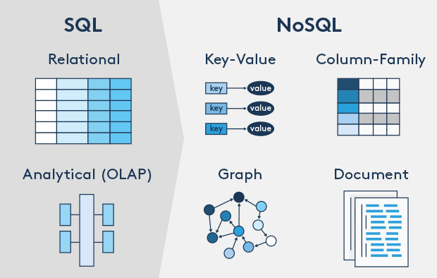

Slide 11

MONGODB
El gestor de base de datos MongoDB se lo puede asociar a un conjunto de gestores de bases de datos que no tienen como lenguaje principal el SQL para su manipulación.
Los gestores de bases de datos NoSQL no requieren estructuras fijas como tablas, normalmente no soportan operaciones join y presentan como gran ventaja que pueden escalar en forma sencilla.

Slide 12
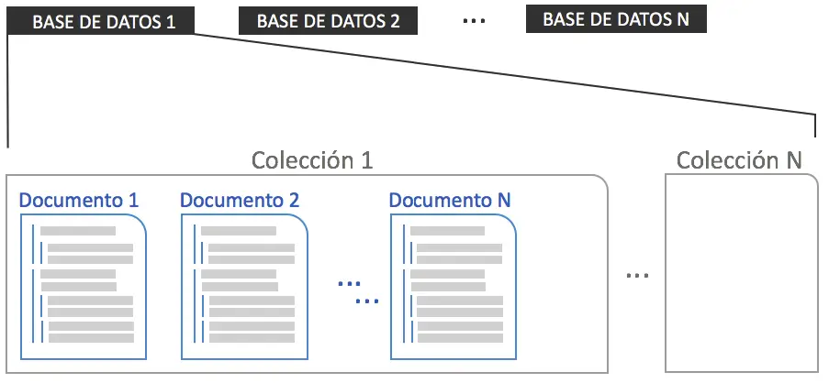
BASE DE DATOS DOCUMENTAL

Slide 13



MOTORES NOSQL

Slide 14

CARACTERÍSTICAS MONGODB
Indexación
Replicación
Balanceo de carga
Almacenamiento de archivos
Agregación

Slide 15

JSON
{
codigo: 1,
nombre: 'El aleph',
autor: 'Borges',
editoriales: ['Planeta','Siglo XXI']
}

Slide 16


Slide 17
CREAR CUENTA DE MONGODB ATLAS Y LANZAR PRIMER CLUSTER

Slide 18
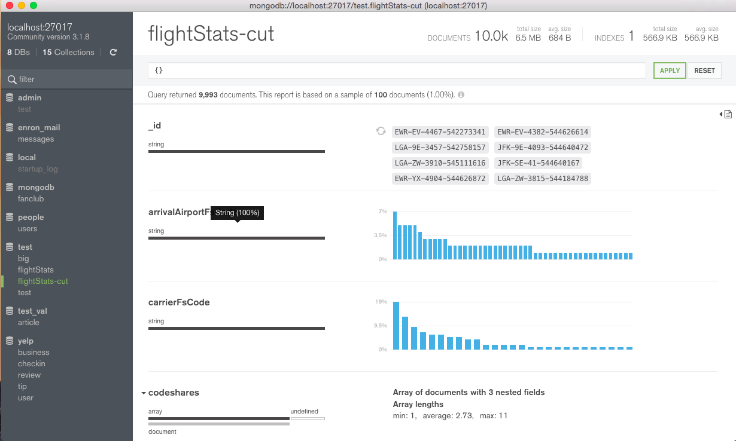
MONGODB COMPASS

Slide 19
RECORRIDO POR MONGODB COMPASS Y CONECTARNOS A NUESTRO CLUSTER

Slide 20
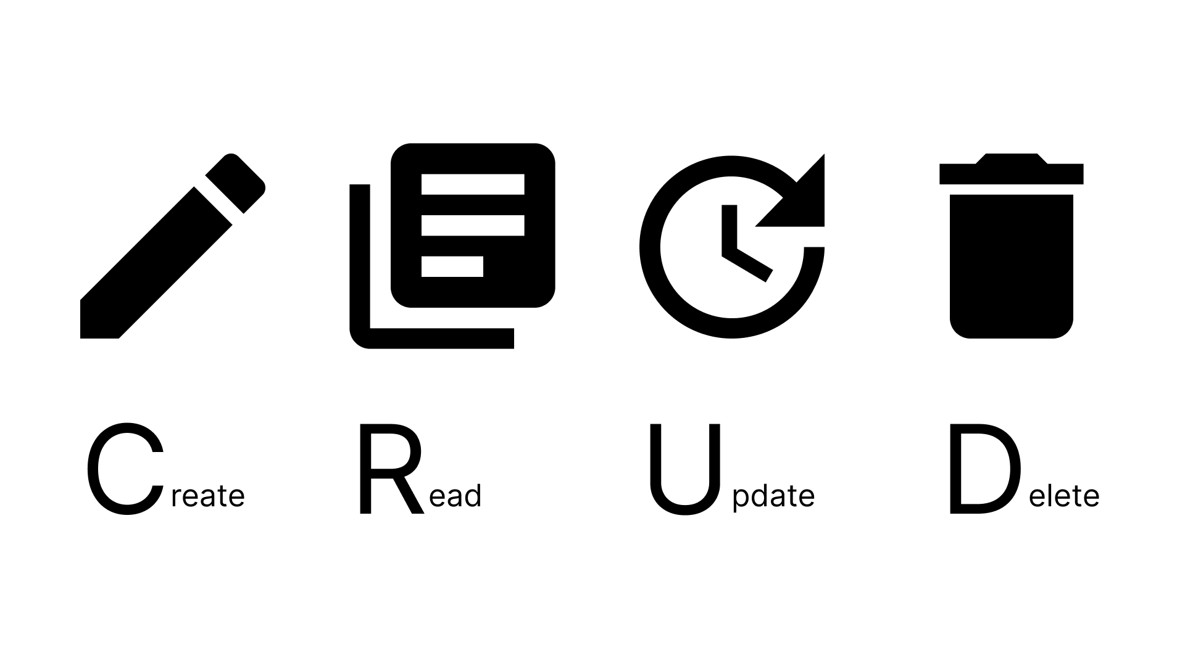

Slide 21

INSERTAR DOCUMENTOS
Para inserta un documento o un conjunto de documentos disponemos de los métodos:
insertOne: Inserta un documento en una colección.
insertMany: Inserta múltiples documentos en una colección.

Slide 22
CAMPO OBLIGATORIO _ID
En MongoDB, cada documento almacenado en una colección requiere un único _id que actúa como clave principal . Si se inserta documento omite el _id, el controlador MongoDB automáticamente genera un ObjectId para el _id.

Slide 23
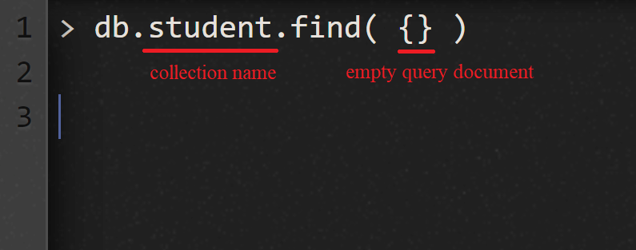
RECUPERAR DOCUMENTOS

Slide 24
OPERADORES COMPARACIÓN
$eq - equal - igual
$lt - low than - menor que
$lte - low than equal - menor o igual que
$gt - greater than - mayor que
$gte - greater than equal - mayor o igual que
$ne - not equal - distinto
$in - in - dentro de
$nin - not in - no dentro de

Slide 25
EJERCICIO 1

Slide 26
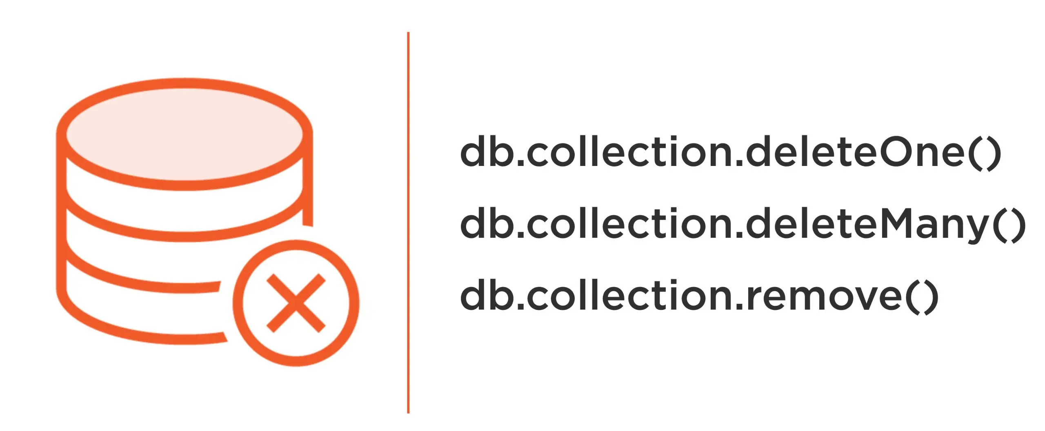
ELIMINAR DOCUMENTOS Y BBDD

Slide 27
EJERCICIO 2

Slide 28
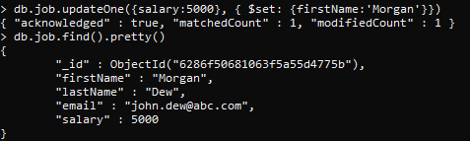
MODIFICAR UN ELEMENTO

Slide 29
EJERCICIO 3

Slide 30
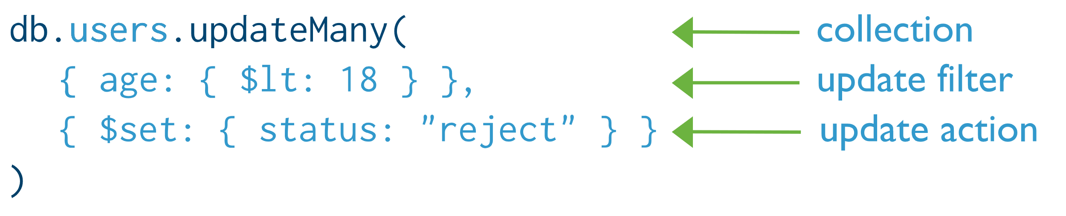
MODIFICAR MÚLTIPLES ELEMENTOS

Slide 31
EJERCICIO 4

Slide 32

OPERADORES LÓGICOS

Slide 33
EJERCICIO 5

Slide 34
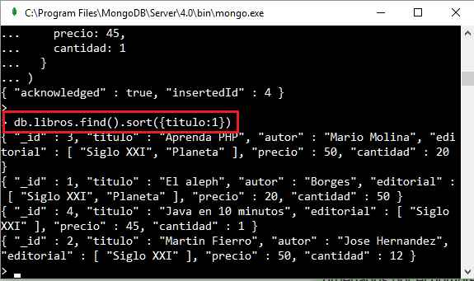
CURSORES Y MÉTODOS

Slide 35
RECUPERAR SOLO ALGUNOS CAMPOS
Hemos visto que el método 'find’:
Si no le pasamos parámetros nos retorna todos los documentos de la colección que hace referencia: db.libros.find({precio: 50},{titulo:1,cantidad:1,_id:0})
El primer parámetro en el caso que lo indiquemos filtra la colección y recupera los documentos que cumplen la condición
En el segundo parámetro del método 'find' debemos especificar cada campo y un valor 1 indicando que se lo quiere recuperar.

Slide 36
EJERCICIO 6

Slide 37
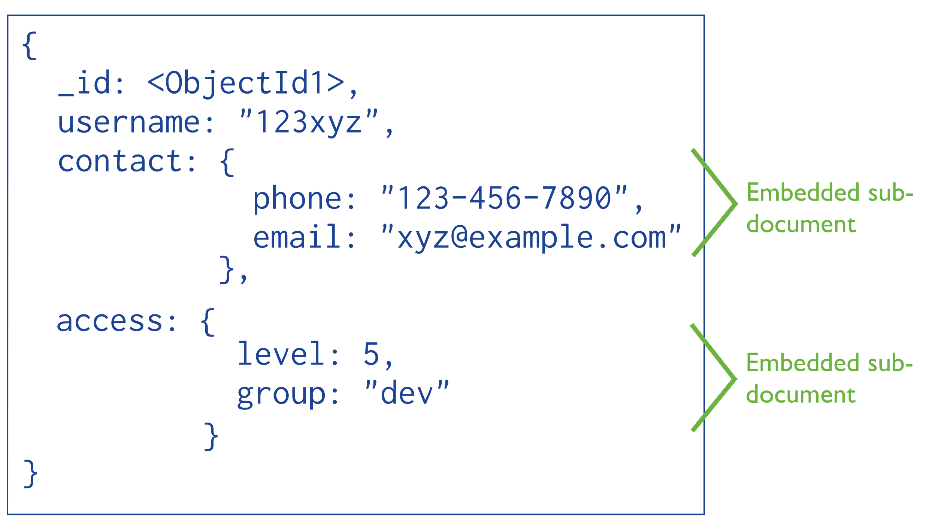
DOCUMENTOS EMBEBIDOS

Slide 38
EJERCICIO 7

Slide 39
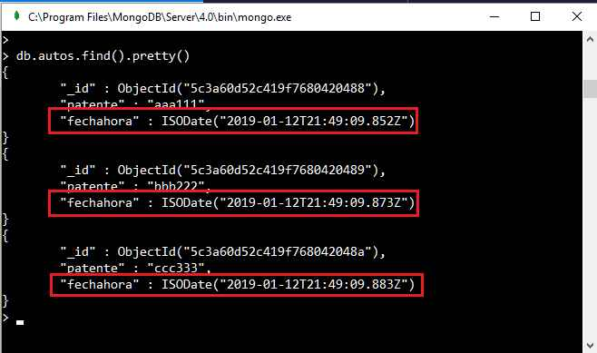
DATE

Slide 40
EJERCICIO 8

Slide 41
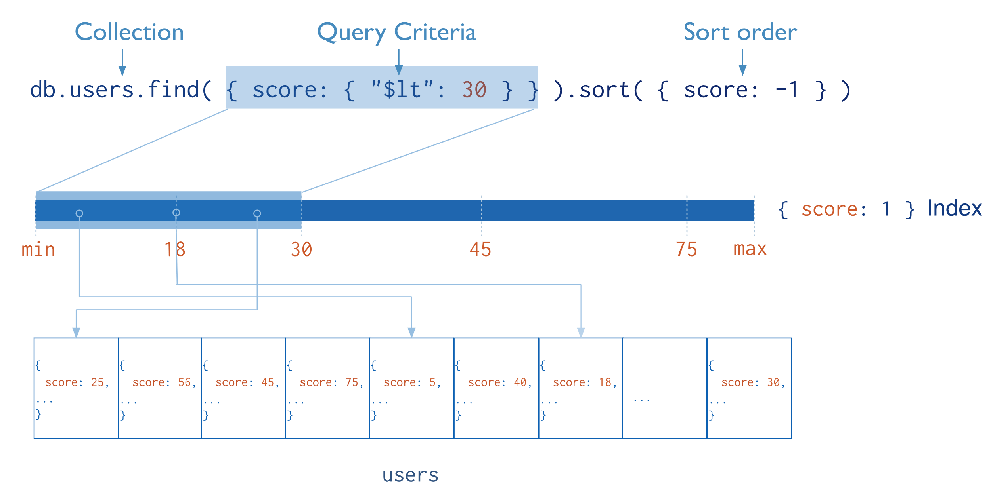
ÍNDICES

Slide 42
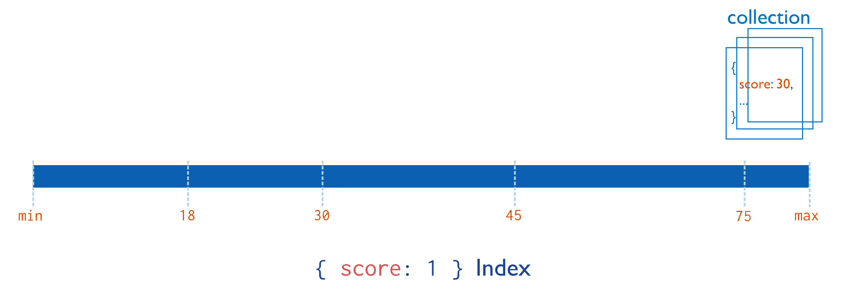
ÍNDICE SIMPLE

Slide 43
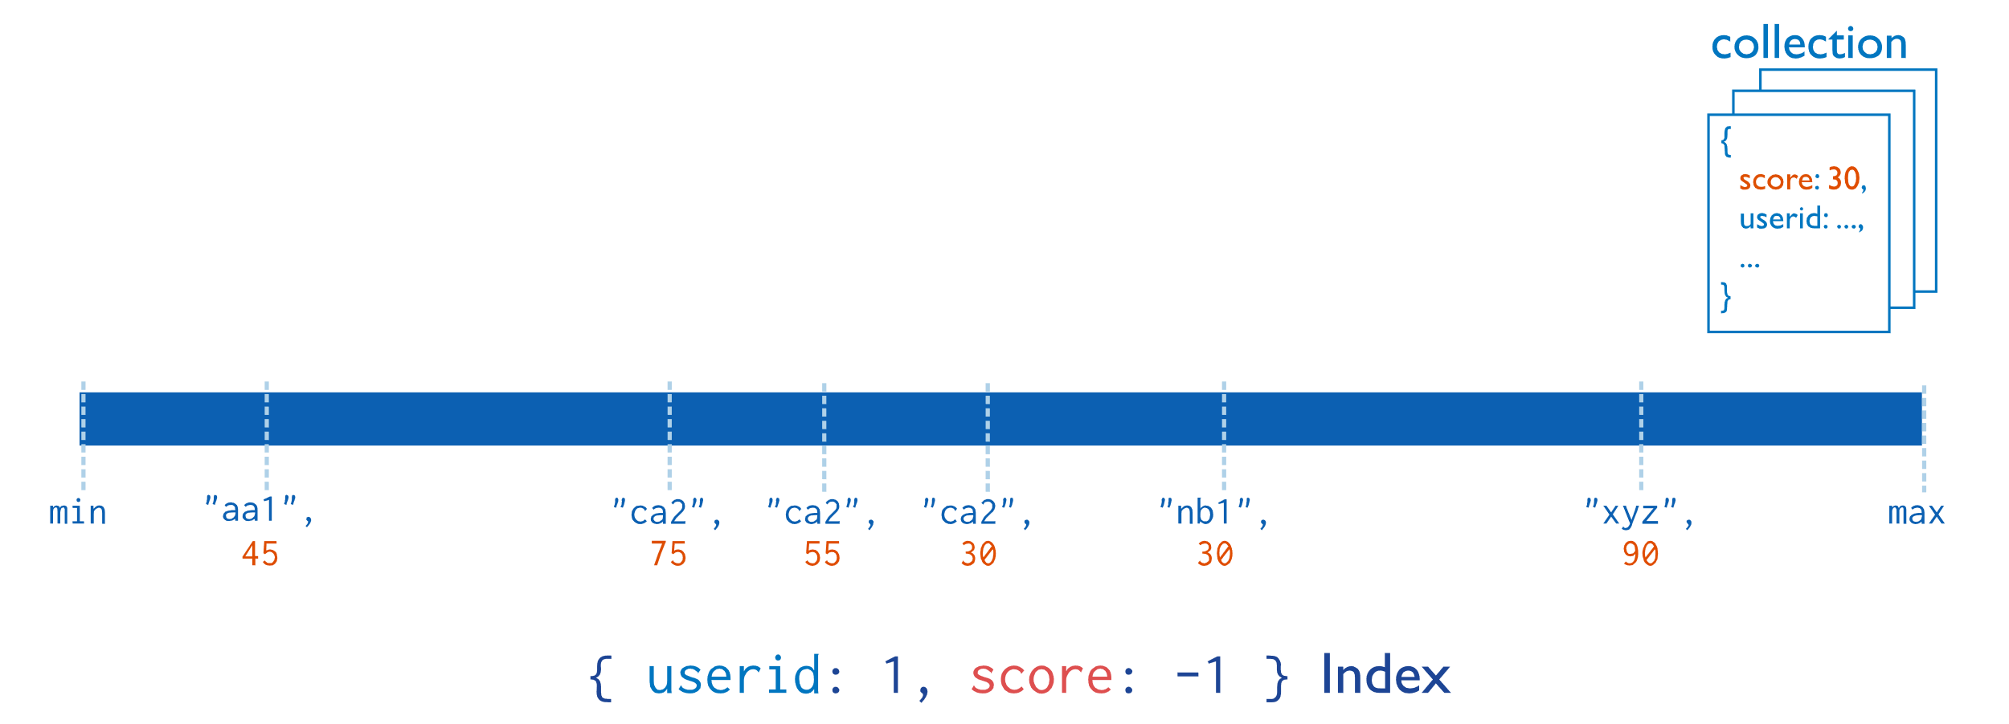
ÍNDICE COMPUESTO

Slide 44
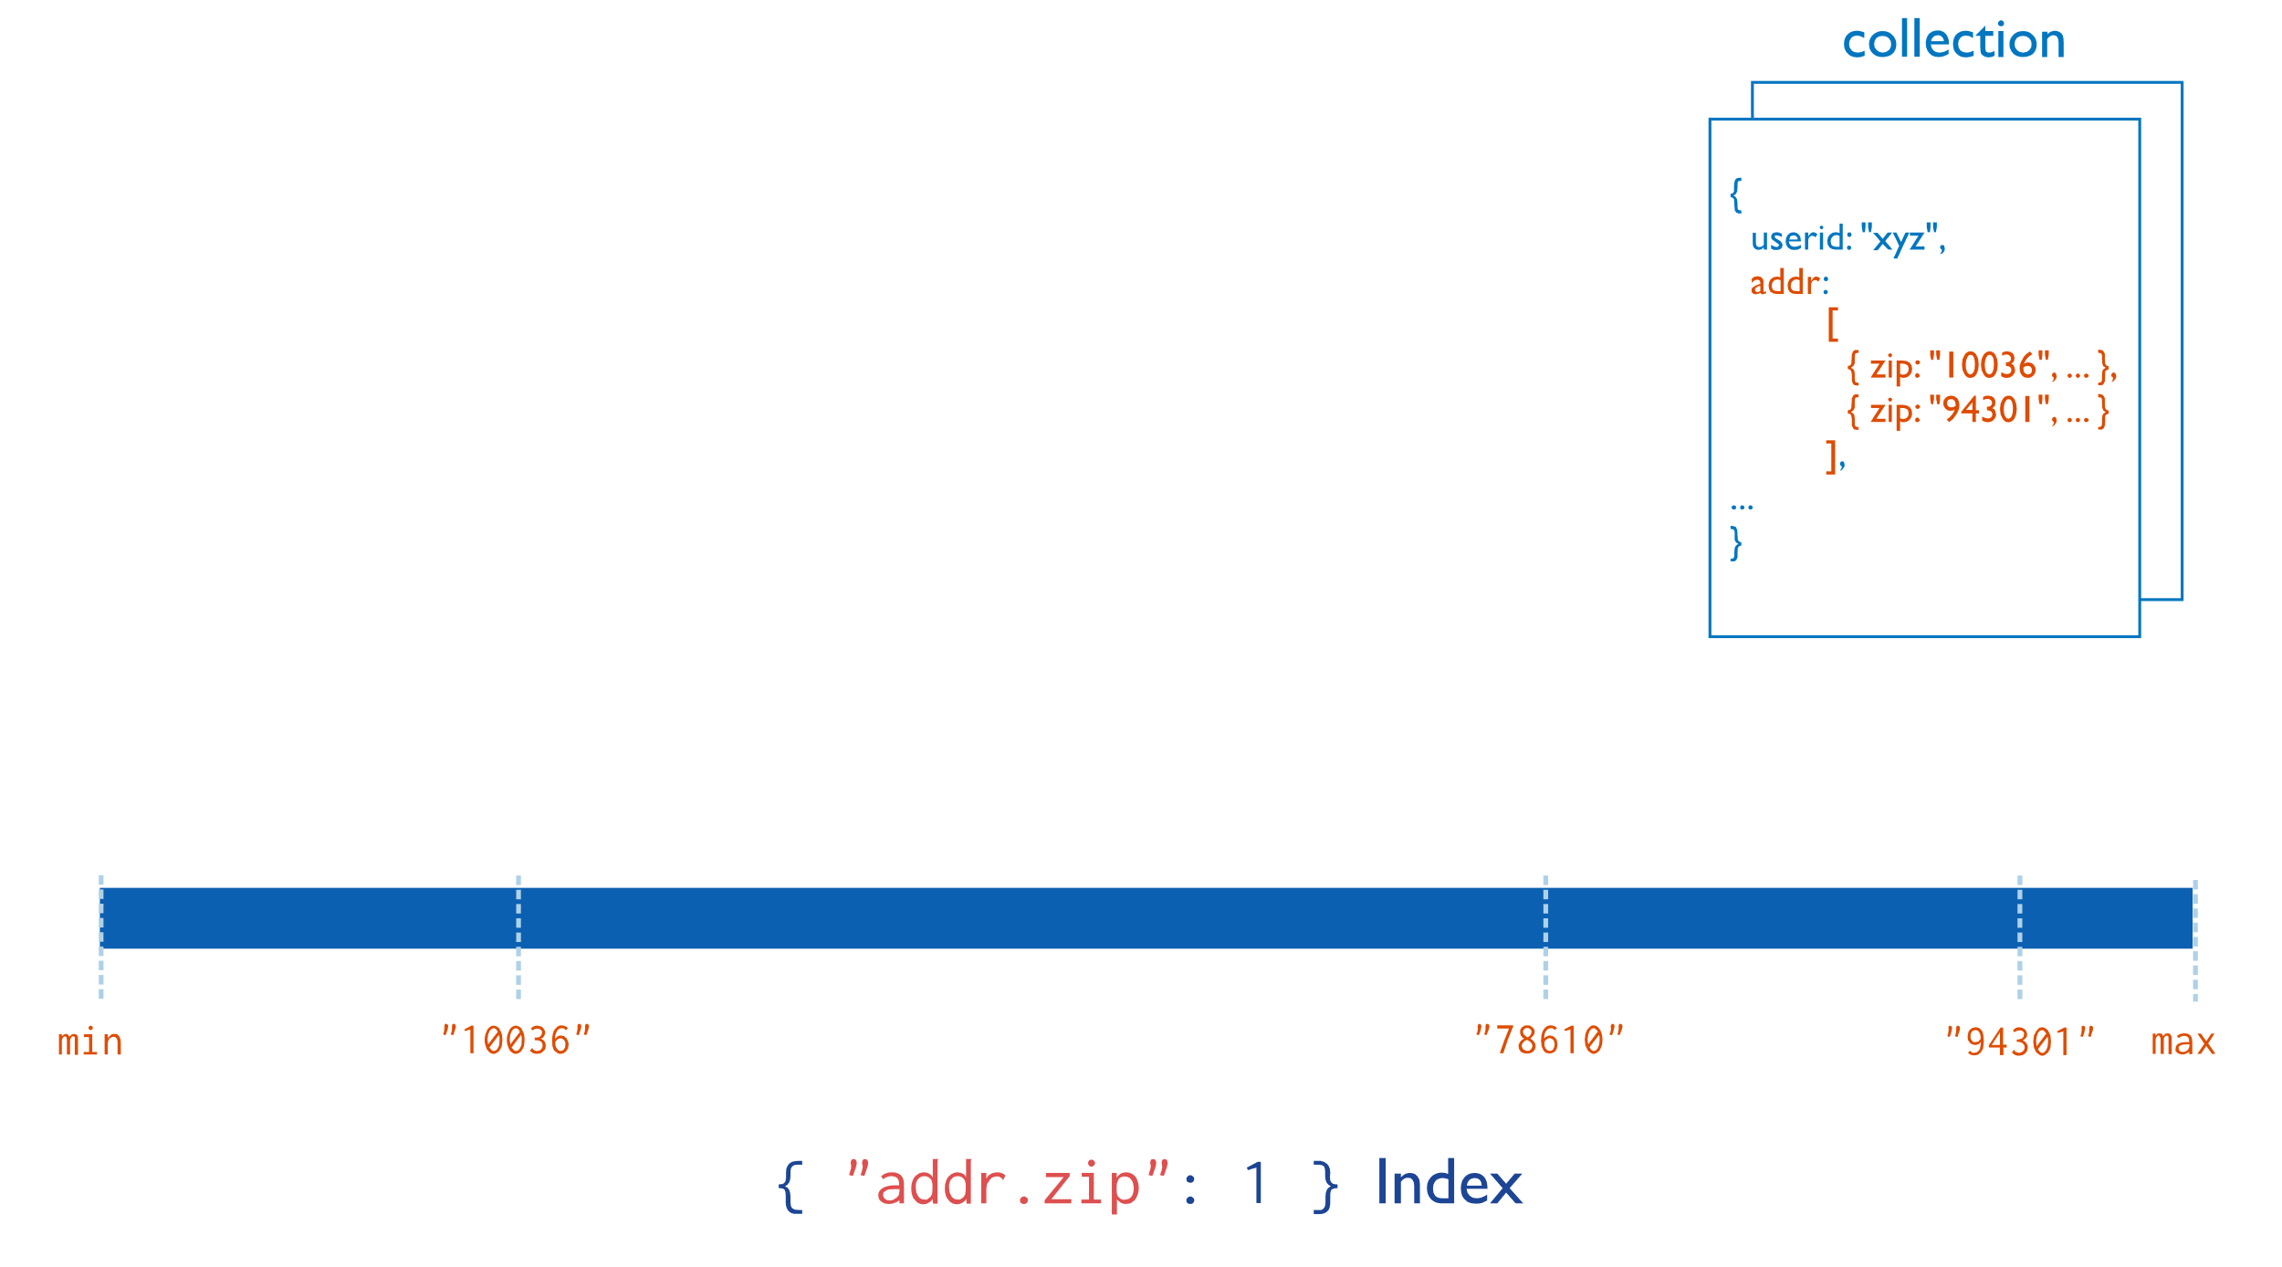
ÍNDICE MULTIKEY

Slide 45
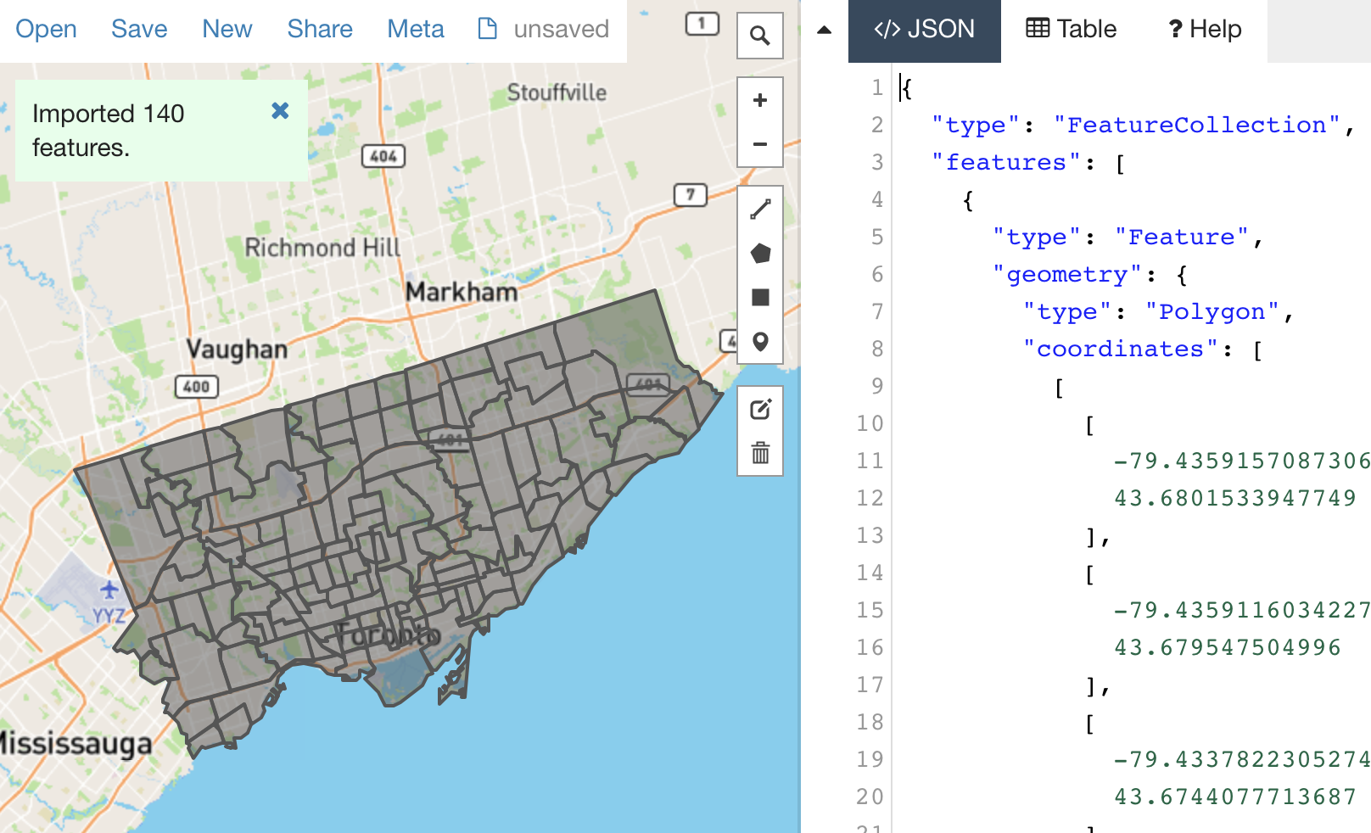
GEOJSON

Slide 46
ÍNDICE GEOESPACIAL
db.collection.createIndex( { <location field> : "2dsphere" } )
db.collection.createIndex( { <location field> : "2d" } )

Slide 47
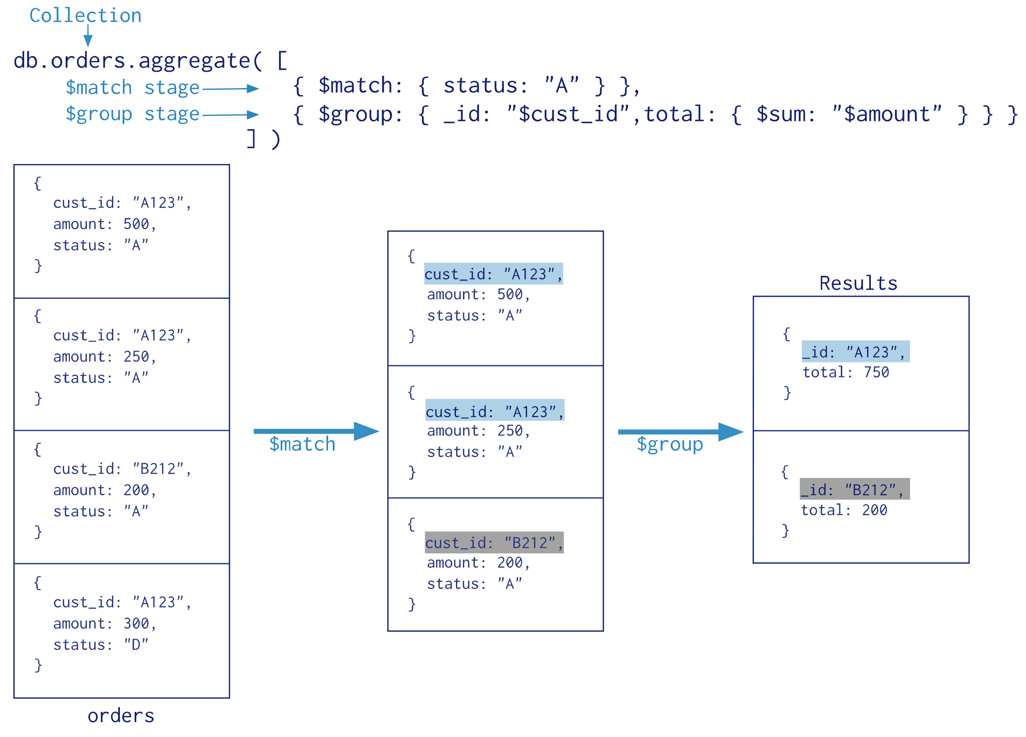
AGGREGATION PIPELINE

Slide 48
$match
db.universities.aggregate([
{ $match : { country : 'Spain', city : 'Salamanca' } }
]).pretty()

Slide 49
$project
db.universities.aggregate([
{ $project : { _id : 0, country : 1, city : 1, name : 1 } }
]).pretty()

Slide 50
$group
db.universities.aggregate([
{ $group : { _id : '$name', totaldocs : { $sum : 1 } } }
]).pretty()

Slide 51
$out
db.universities.aggregate([
{ $group : { _id : '$name', totaldocs : { $sum : 1 } } },
{ $out : 'aggResults' }
])

Slide 52
$unwind
db.universities.aggregate([
{ $match : { name : 'USAL' } },
{ $unwind : '$students' }
]).pretty()

Slide 53
$sort
db.universities.aggregate([
{ $match : { name : 'USAL' } },
{ $unwind : '$students' },
{ $project : { _id : 0, 'students.year' : 1, 'students.number' : 1 } },
{ $sort : { 'students.number' : -1 } }
]).pretty()

Slide 54
$limit
db.universities.aggregate([
{ $match : { name : 'USAL' } },
{ $unwind : '$students' },
{ $project : { _id : 0, 'students.year' : 1, 'students.number' : 1 } },
{ $sort : { 'students.number' : -1 } },
{ $limit : 2 }
]).pretty()

Slide 55
$addFields
db.universities.aggregate([
{ $match : { name : 'USAL' } },
{ $addFields : { foundation_year : 1218 } }
]).pretty()

Slide 56
$count
db.universities.aggregate([
{ $unwind : '$students' },
{ $count : 'total_documents' }
]).pretty()

Slide 57
$lookup
db.universities.aggregate([
{ $match : { name : 'USAL' } },
{ $project : { _id : 0, name : 1 } },
{ $lookup : {
from : 'courses',
localField : 'name',
foreignField : 'university',
as : 'courses'
} }
]).pretty()

Slide 58
$sortByCount
db.courses.aggregate([
{ $sortByCount : '$level' }
]).pretty()

Slide 59
EJERCICIO 9

Slide 60
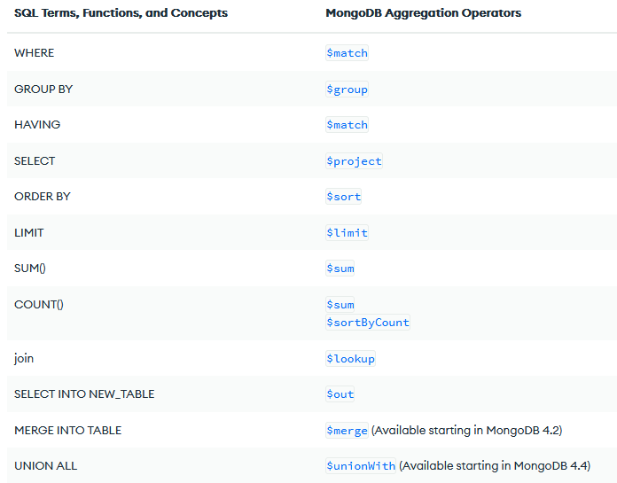
SQL VS MONGODB
https://www.mongodb.com/docs/manual/reference/sql-aggregation-comparison/

Slide 61
EJERCICIO 10

Slide 62
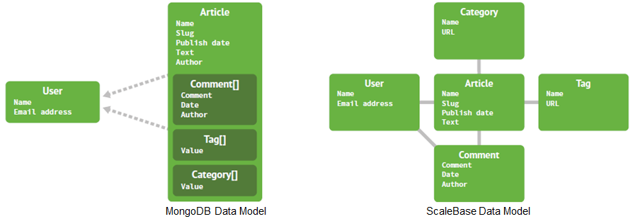
DATA MODEL

Slide 63
DOCUMENTOS EMBEBIDOS

Slide 64
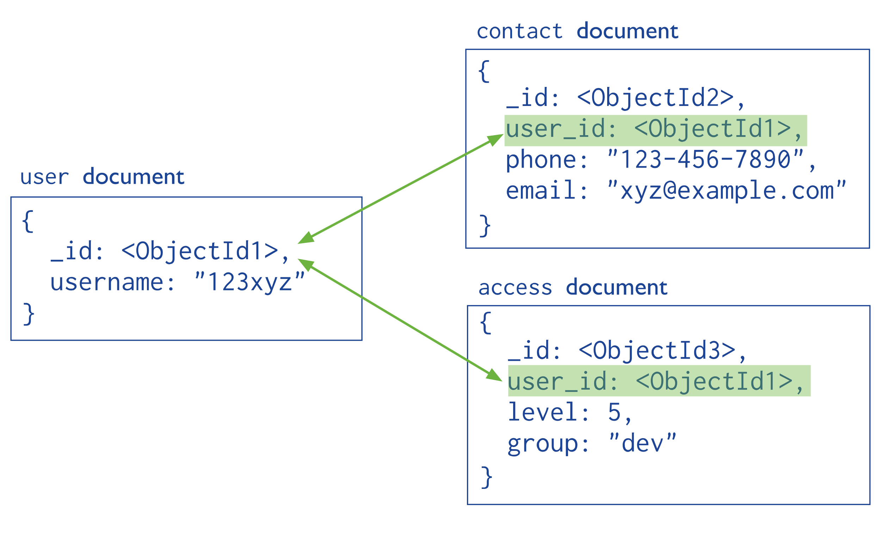
REFERENCIAS

Slide 65
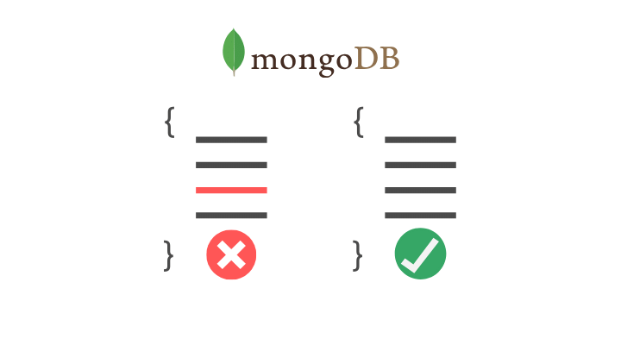
ESQUEMA DE VALIDACIÓN

Slide 66
EJERCICIO 11

Slide 67
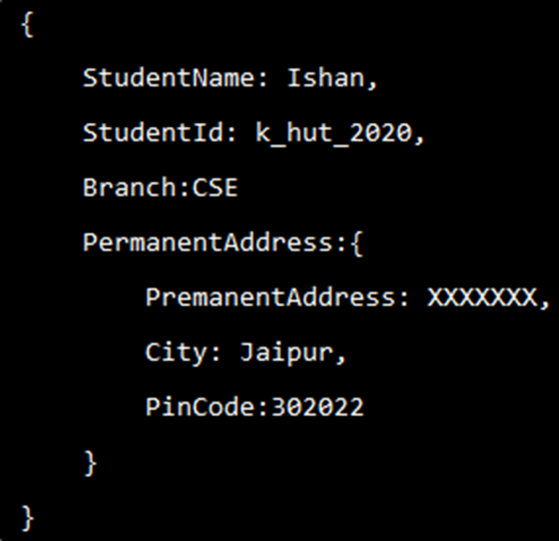
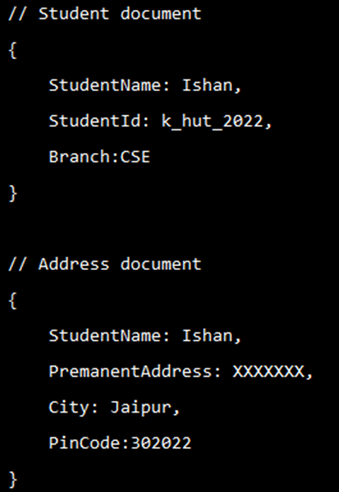
A One-to-One relationship (1:1)

Slide 68
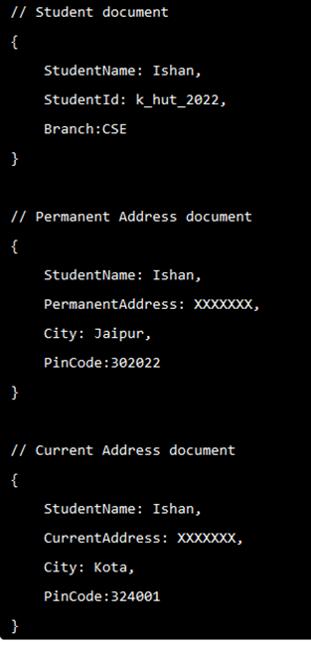
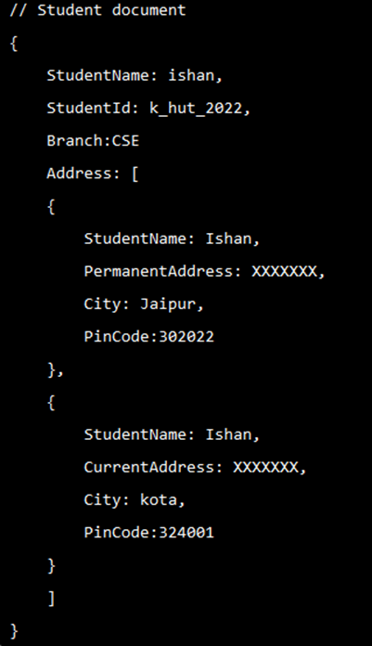
One-to-Many relationships with Embedded Documents

Slide 69
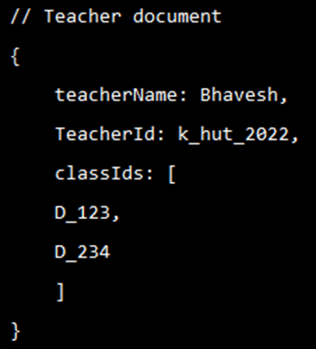
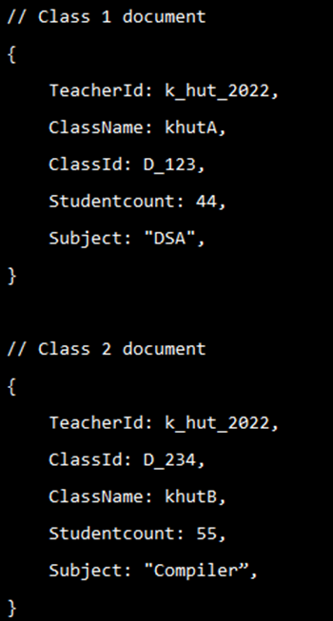
One-to-Many relationships with the document reference

Slide 70
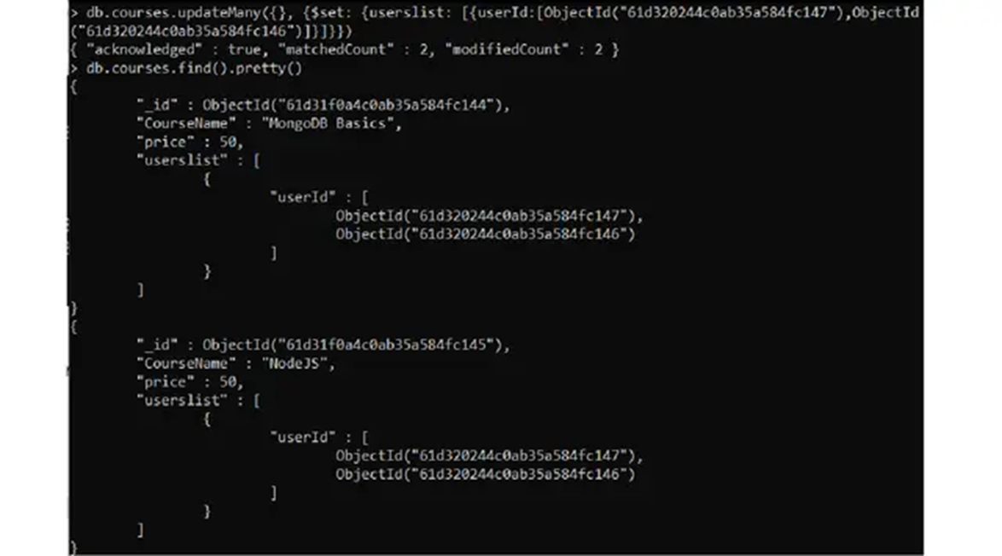
A Many-to-Many relationship (N:M)

Slide 71
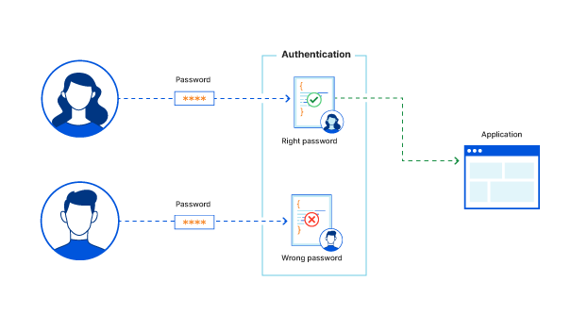
AUTENTICACIÓN Y AUTORIZACIÓN

Slide 72
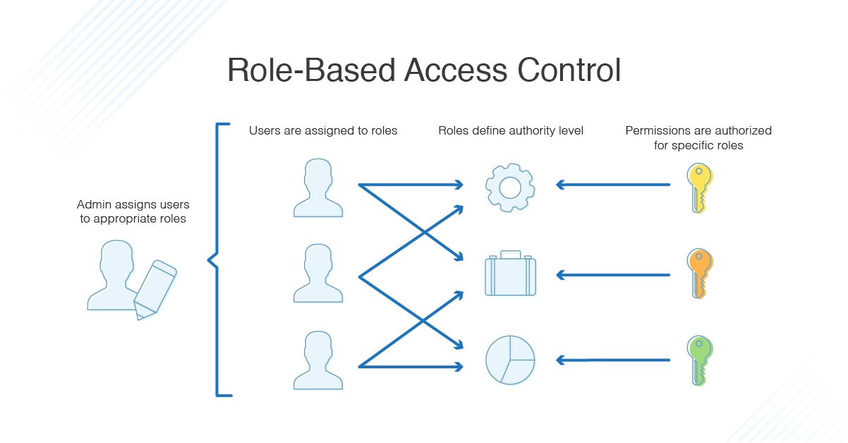
RBAC

Slide 73
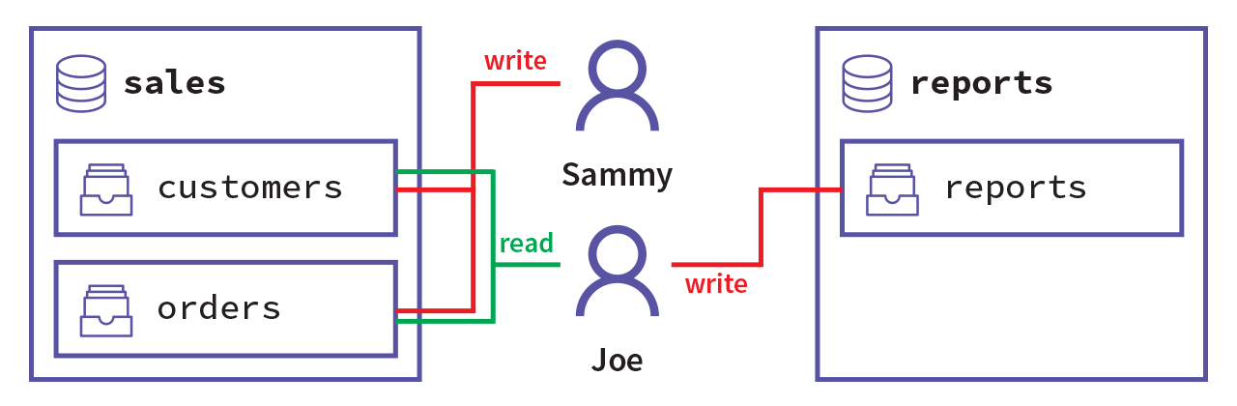
CASO PRÁCTICO

Slide 74
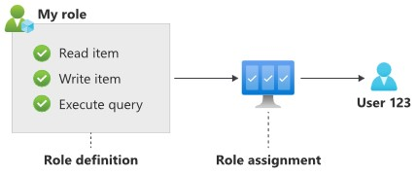
ROLES DEFINIDOS POR EL USUARIO

Slide 75
EJERCICIO 12

Slide 76

BACKUPS

Slide 77
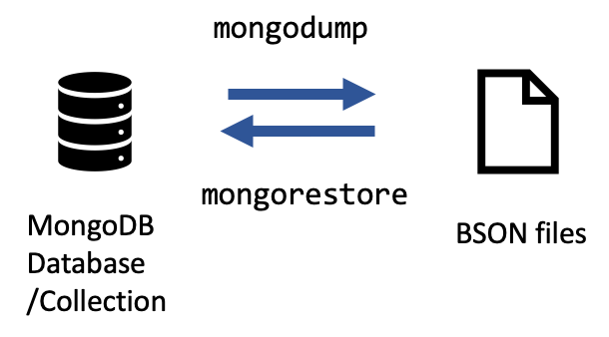

Slide 78
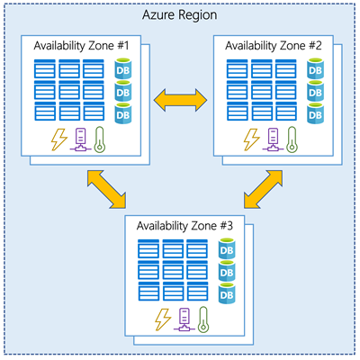
ALTA DISPONIBILIDAD

Slide 79
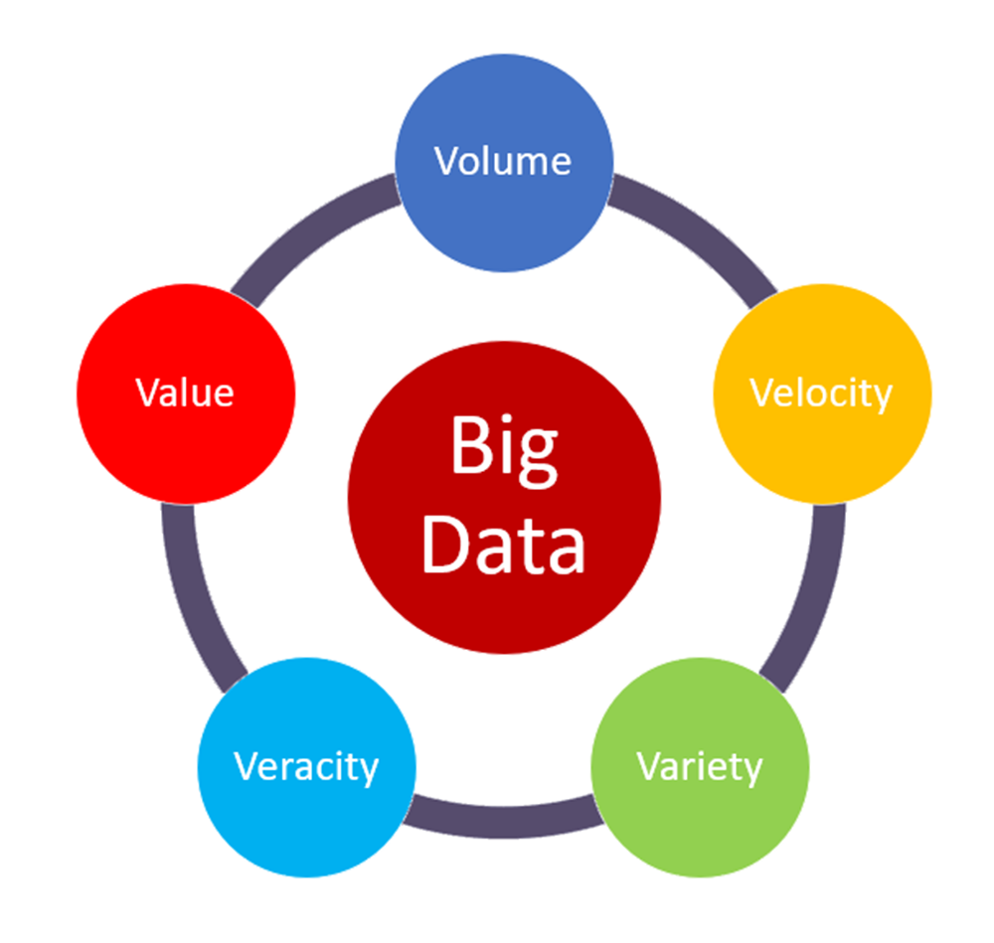

Slide 80
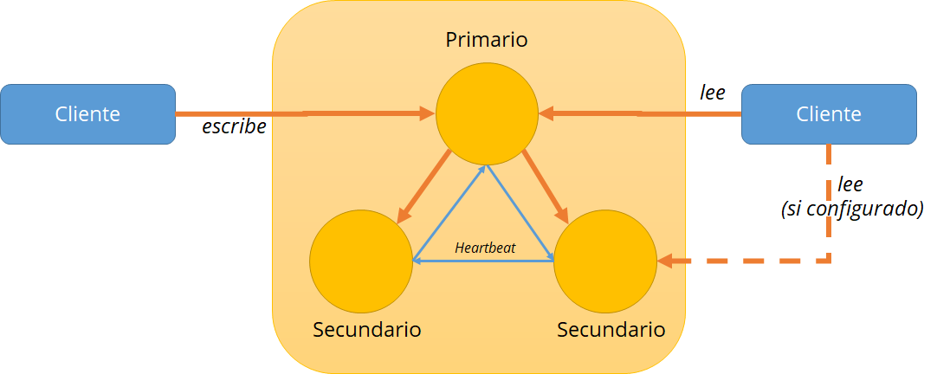
REPLICACIÓN

Slide 81
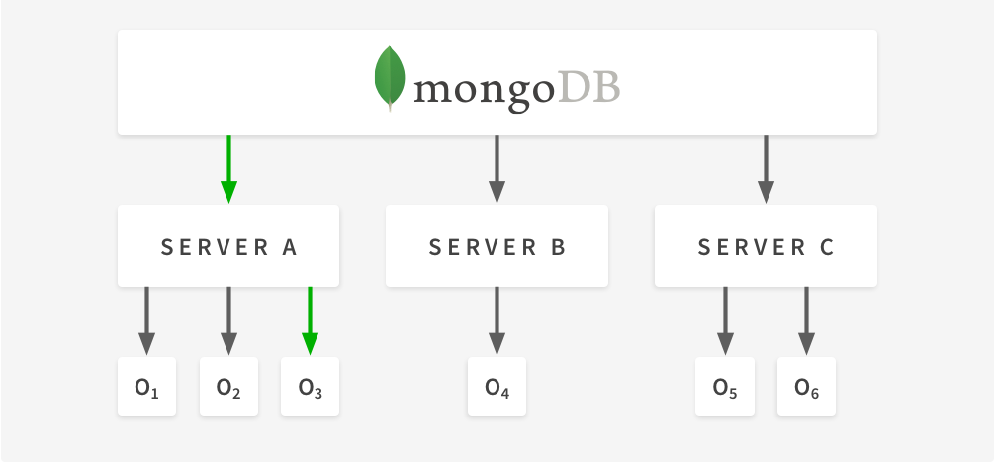
OPLOG

Slide 82
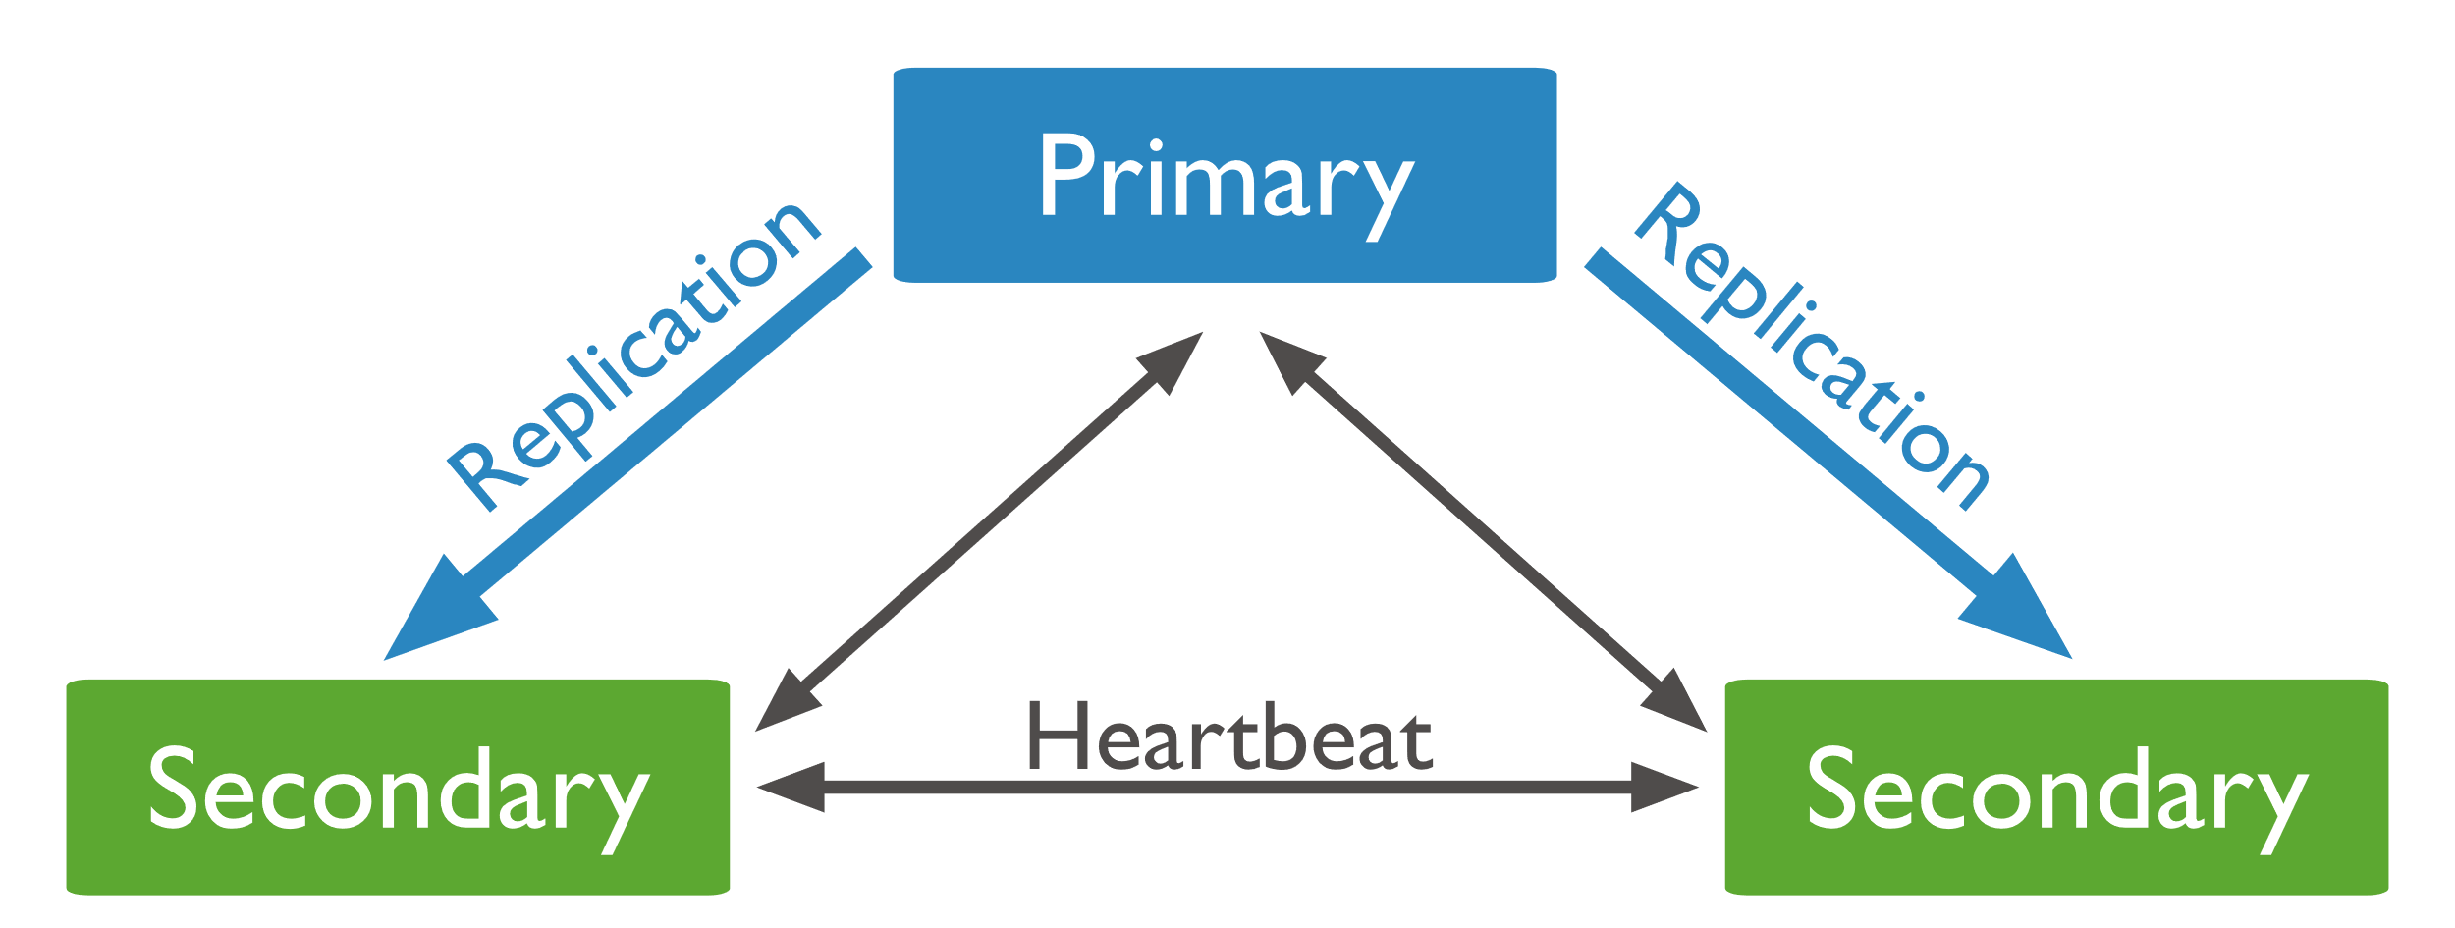
DEMO

Slide 83

SHARDING

Slide 84
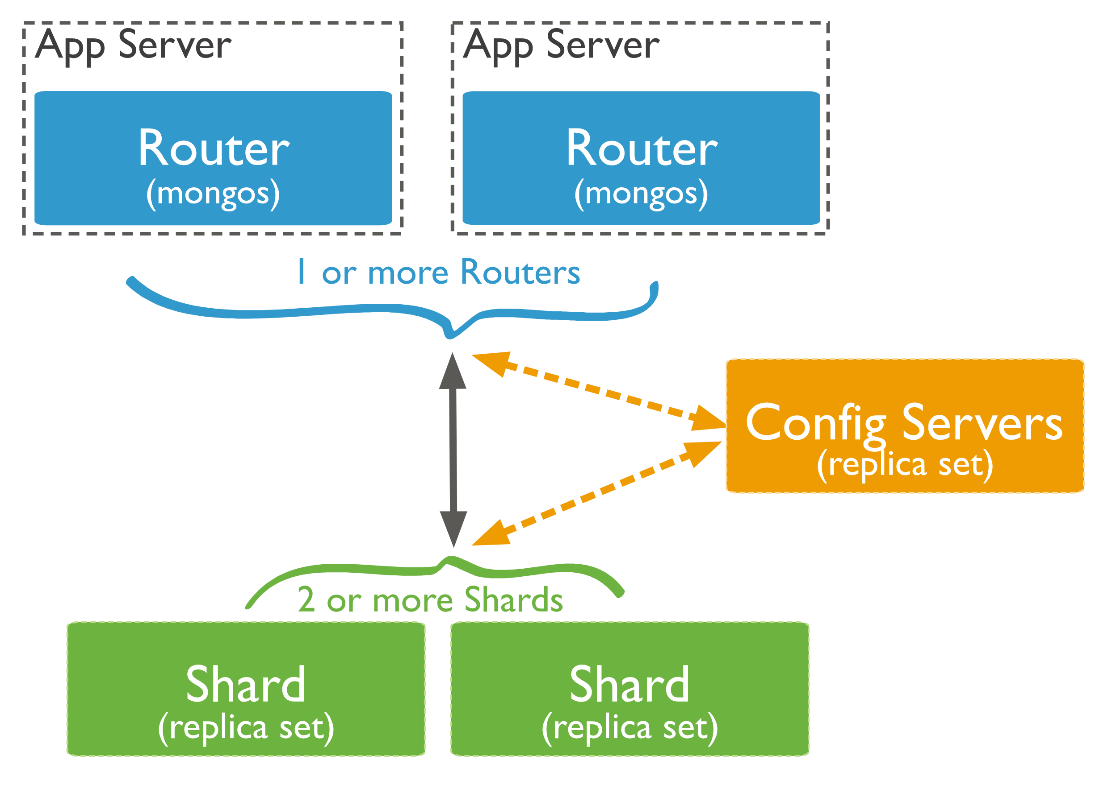
SHARDED CLUSTER

Slide 85
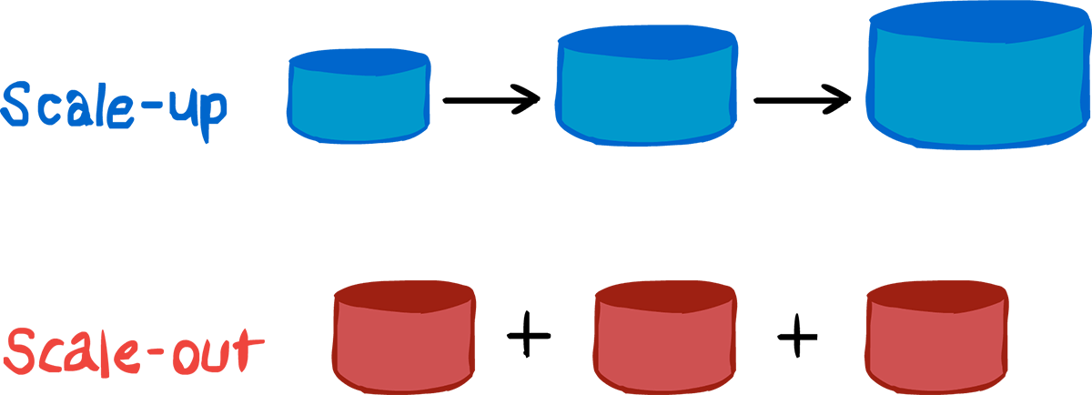
ESCALABILIDAD

Slide 86
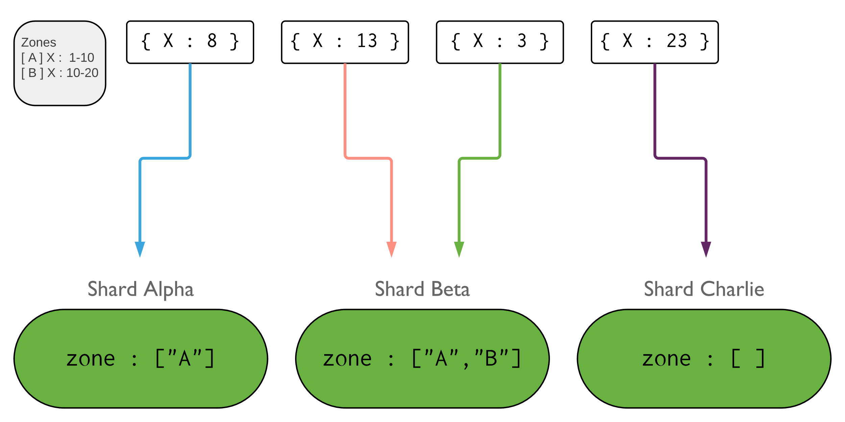
SHARDING KEY

Slide 87
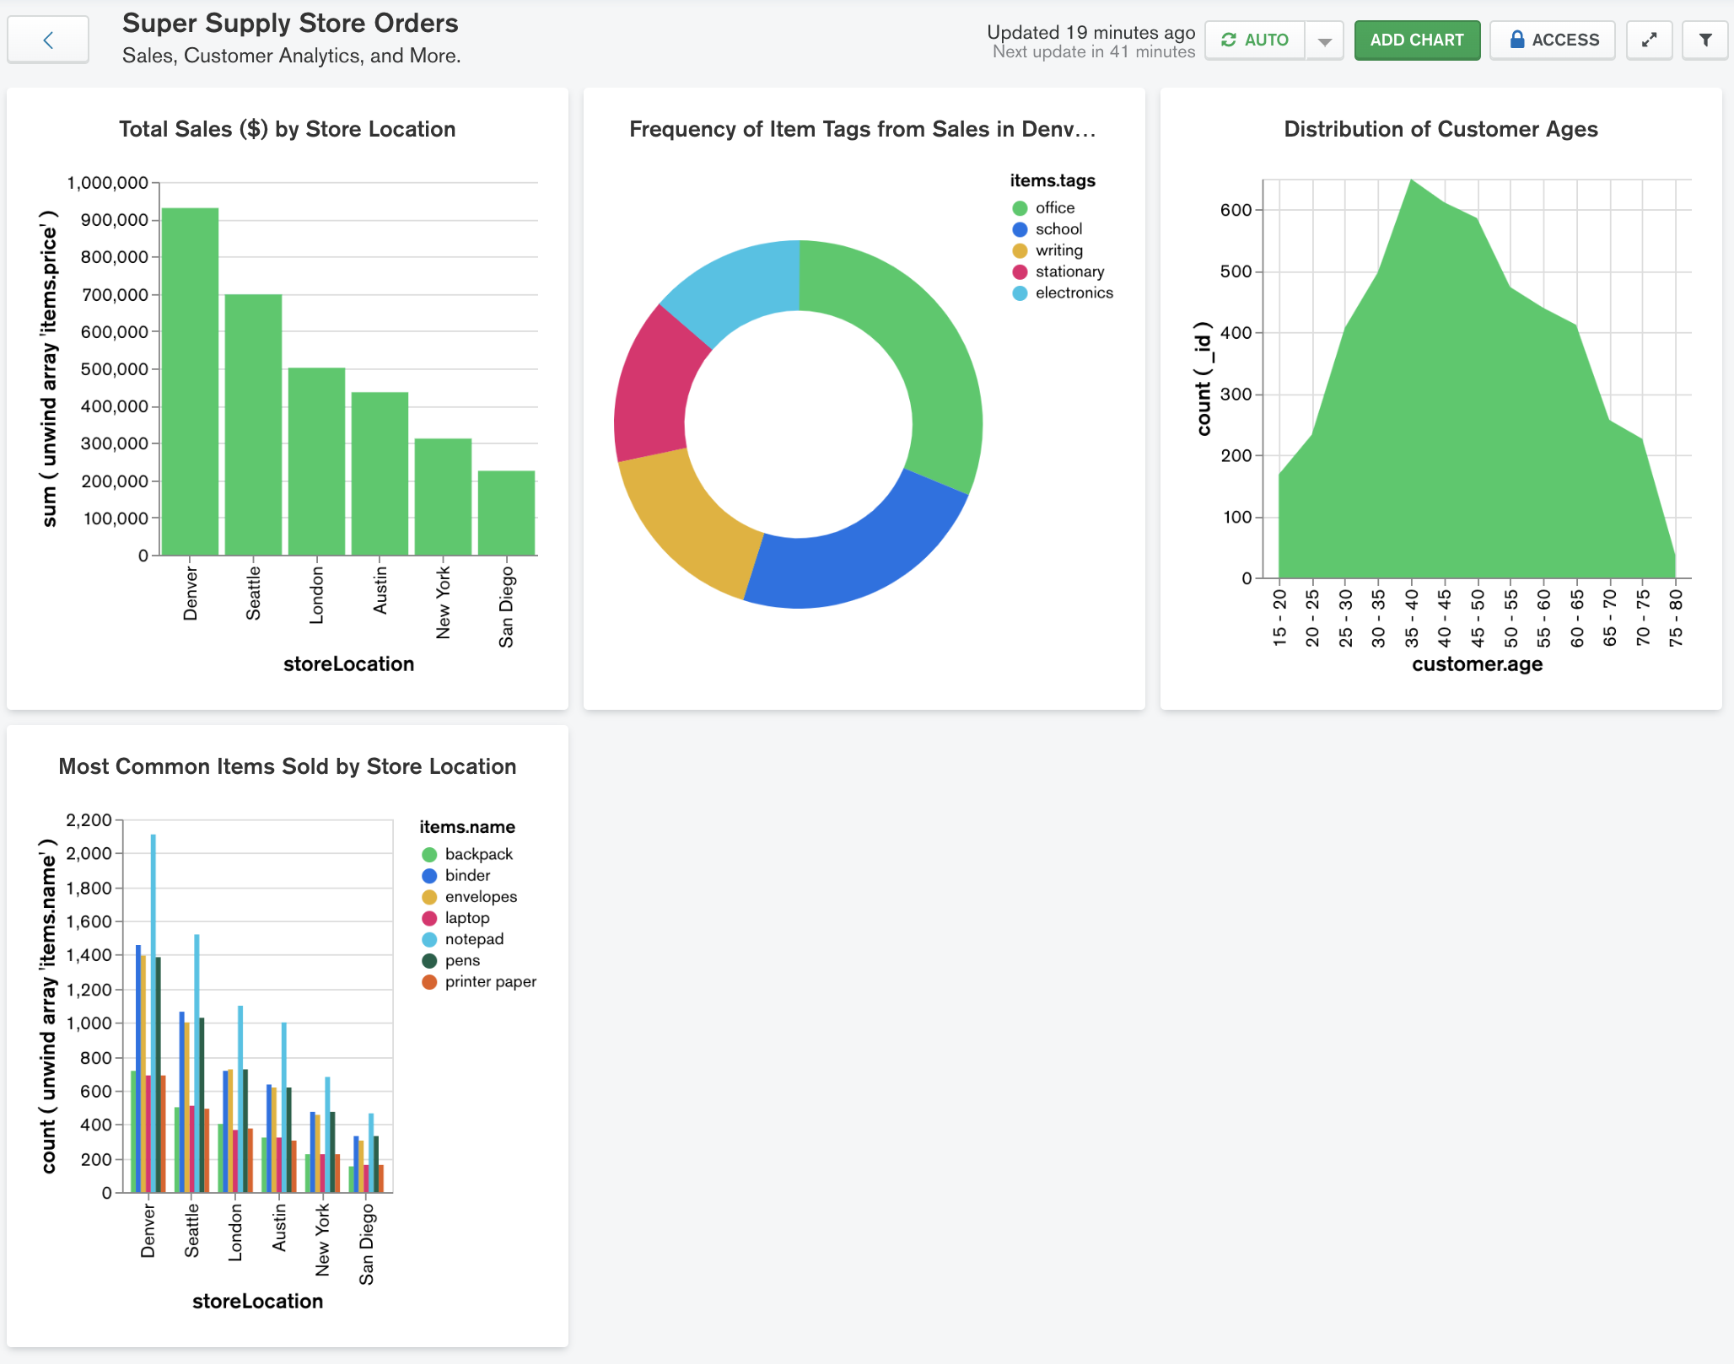
CHARTS

Slide 88
EJERCICIO 13
https://www.mongodb.com/docs/charts/tutorial/movie-details/movie-details-tutorial-overview/

